Slide 1
1
Anabel 2
2
IZ KNJIGE
O KNJIGI
3
podbesedilo
Minilo je leto dni. Anabel obiskuje sedmi razred, a nad njo še vedno visi Tijanova senca. Anabelina prijateljica in sošolka Mojca pade pod njegov vpliv in za Anabel se ponovijo težki dnevi. Tijanov načrt se na srečo ne uresniči. Kratko to pot potegne Anabelina prijateljica Mojca. Anabel ne bi bila Anabel, če Mojci ne bi odpustila in ji kasneje stoji ob strani, da se deklica vrne na pravo pot.
Anabel je bila na trnih in učitelji so jo morali večkrat opozoriti, da se mora umiriti, ker je motila pouk. Končno je prišla zadnja ura in Anabel je šolske potrebščine hitro zmetala v šolsko torbo, se obula in nestrpno čakala, da se ji pridružita nekoliko bolj počasni Sonja in Mojca. Triperesna deteljica je stopila skozi velika vhodna vrata šole na dvorišče in Anabel je ostrmela.

Slide 2
1
2
IZ KNJIGE
Anabel 3
O KNJIGI
3
podbesedilo
Anabel Logar je odrasla. Ko se je vrnila iz Turčije, kjer je po katastrofalnem potresu s psom Dinom pomagala reševati učence izpod ruševin, se je Anabel kot psihologinja zaposlila v svetovalni službi osnovne šole Hinka Smrekarja v Ljubljani.
Anabel hitro spozna, da brskanje po mobilnih telefonih ni največja težava odraščajočih učencev. Pozorno opazuje devetošolce in vidi prikrito spogledovanje, zardevanje in šepetanje. Zato se Anabel odloči, da bo v šoli zagnala projekt pomoči in devetošolcem skušala odgovoriti na njihova vprašanja, povezana z zunanjim videzom, s spolnostjo in predvsem, kako prepoznati prvo ljubezen.

Slide 3
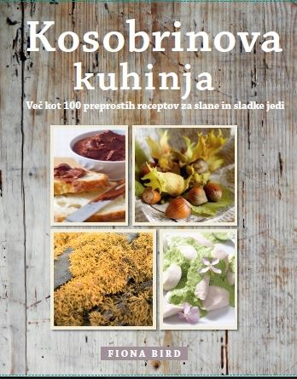
Kosobrinova kuhinja
1
2
IZ KNJIGE
O KNJIGI
3
podbesedilo
Nabiranje zelišč in plodov v naravi prinaša v našo kuhinjo povsem nove okuse in vonje. Izvrstne sestavine za naš vsakodnevni jedilnik lahko naberemo na vseh koncih, od živih meja, z vresjem poraslih bregovih, na mokriščih, v gozdovih, na travnikih ... Nekaj pesti divjih sadežev nam bo vzbudilo neskončno domišljijo za nove recepte.
Za lažjo prepoznavo rastlin so poleg fotografij vključeni tudi opisi, čas nabiranja, uporaba posameznih delov rastline ter nekaj zanimivosti iz uporabe naših prednikov. Pri vsaki rastlini pa so seveda dodani številni preprosti in slastni recepti.

Slide 4
1
Gal v godlji
2
IZ KNJIGE
O KNJIGI
3
Spoznajte Gala! Fant je prava glavca, celo za trde matematične orehe, a kaj, ko se nič hudega sluteč vsakič znova znajde v godlji. Kaj bi pa vi storili, če bi vas sosedova deklica zbadala? Ali če bi se sami znašli v vrsti pred blagajno? In kaj, če bi se pomotoma odpeljali mimo svoje avtobusne postaje? Gal v zadregi tuhta o možnostih, da bi našel pravo rešitev …
Zbirka izvirnih zgodb se je uvrstila tako na častno listo Mednarodne zveze za mladinsko književnost kot v katalog Bele vrane. Mladi bralci bodo v Galovih zagatah prepoznali marsikatero lastno, zgodbe pa prinašajo obilo smeha za vso družino.
.

